Slide 1
Lymphgefäße
Milz

Slide 2
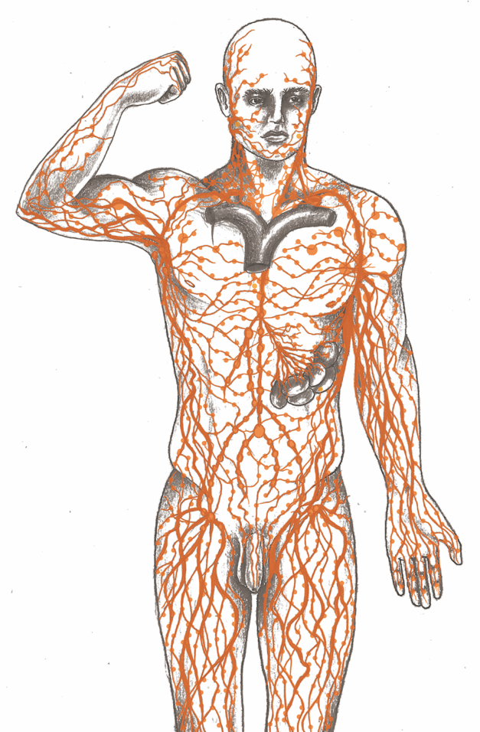
Lymphsystem Überblick

Slide 3
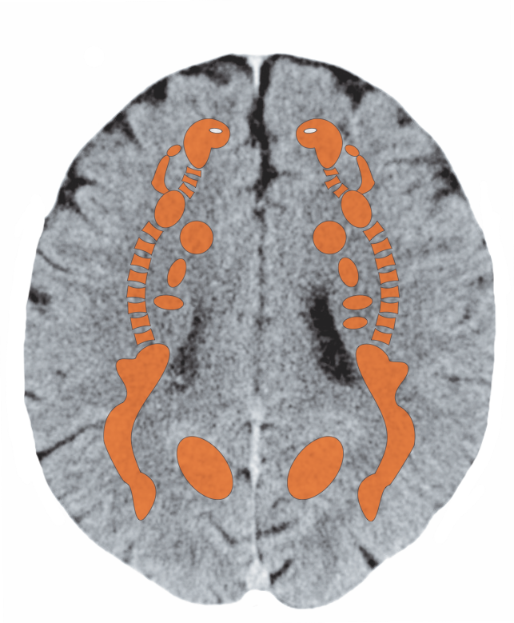
Großhirnmarklager – Milz

Slide 4
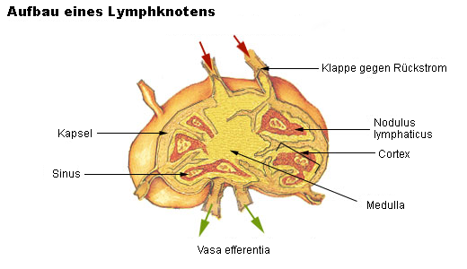
Lymphknoten

Slide 5
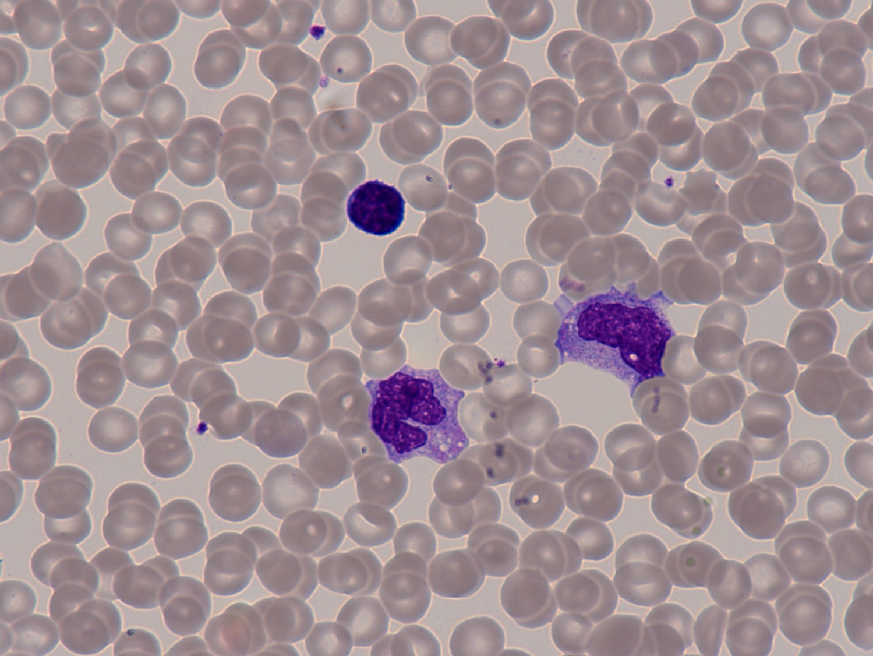
Zwei Monozyten und ein Lymphozyt

Slide 6
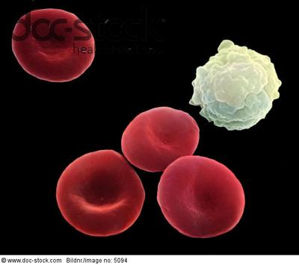
Erytrozyten und ein Lymphozyt (5000-fach vergr.)

Slide 7
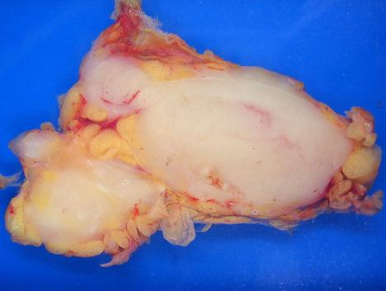
Lymphom
Lymphom – Präparat

Slide 8
Morbus Hodkin - Lymphdrüsenkrebs

Slide 9
Lymph-Stau im rechten Bein

Slide 10
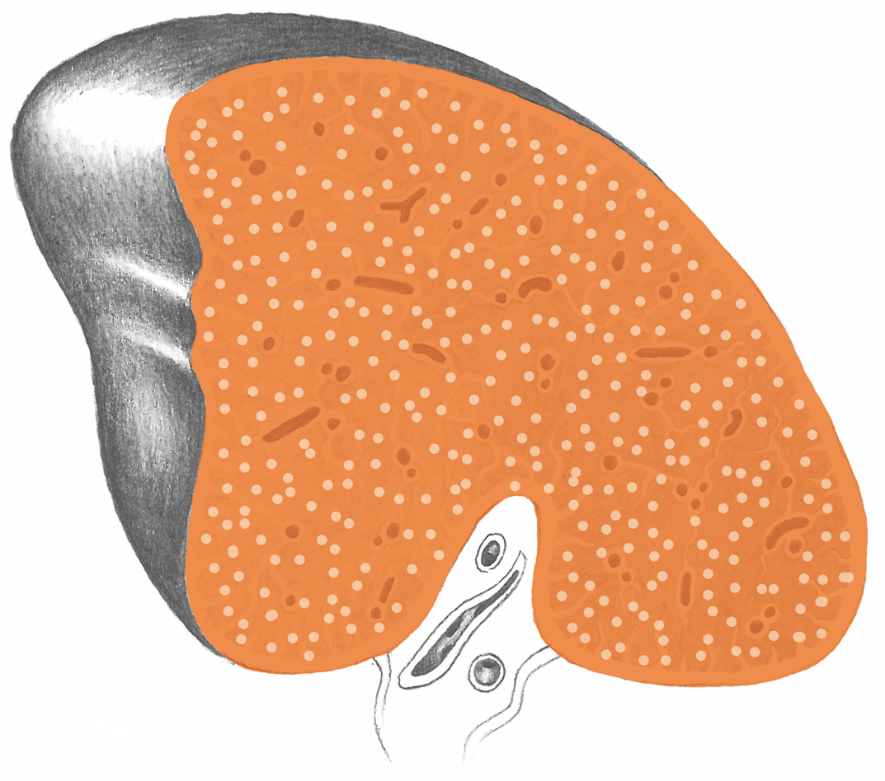
Milz

Slide 11
Milz – Blutblättchen

Slide 12
Milz - Präparat

Slide 13
Milz-Zysten - Präparat

Slide 14
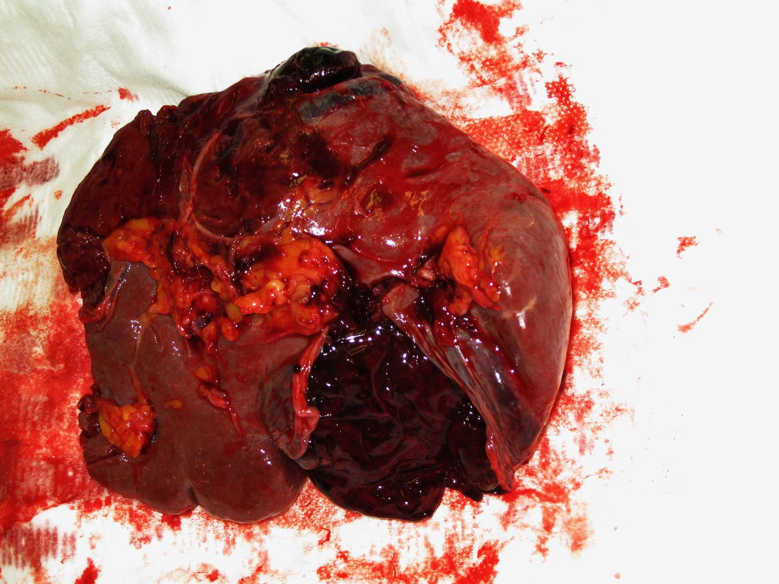
Milzriss (Milzruptur)

Slide 15
Milz nach Entfernung einer Zyste

Slide 16
Milz-Lymphom

Slide 17
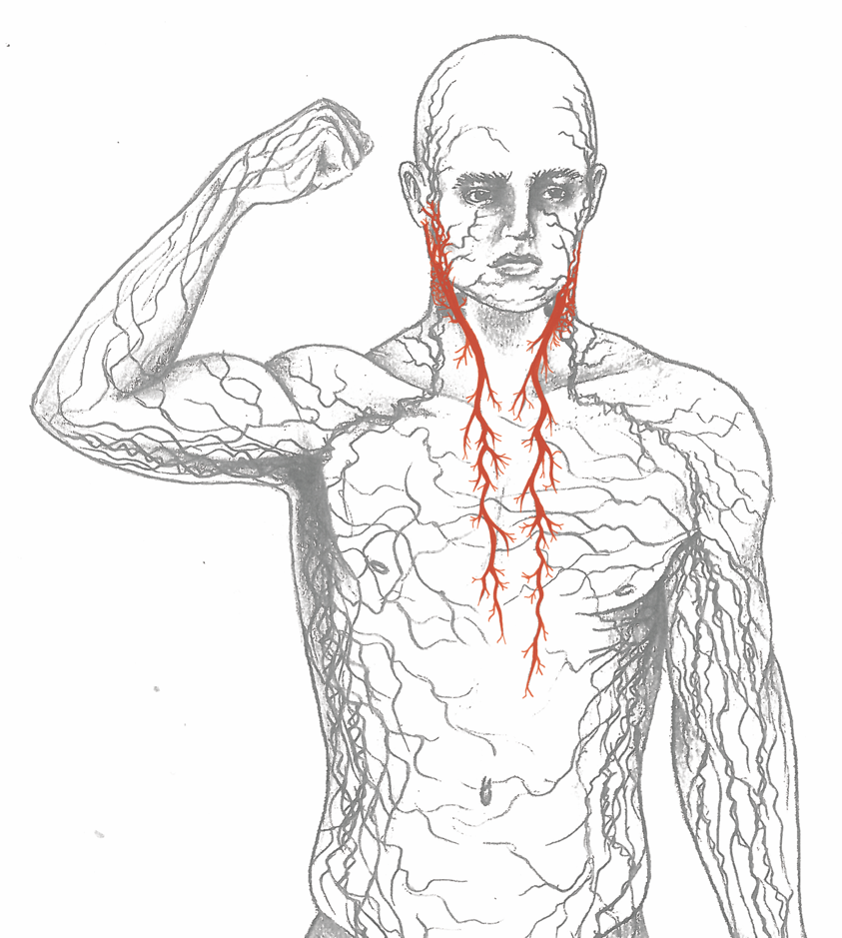
Kiemenbögen

Slide 18
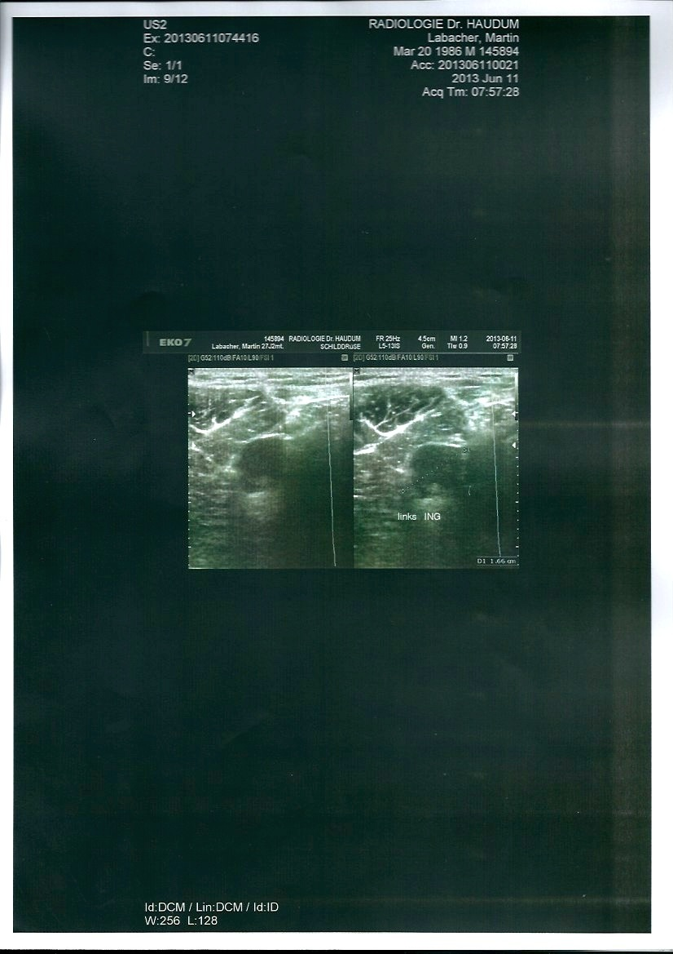
Kiemenbogen-Zyste

Slide 19
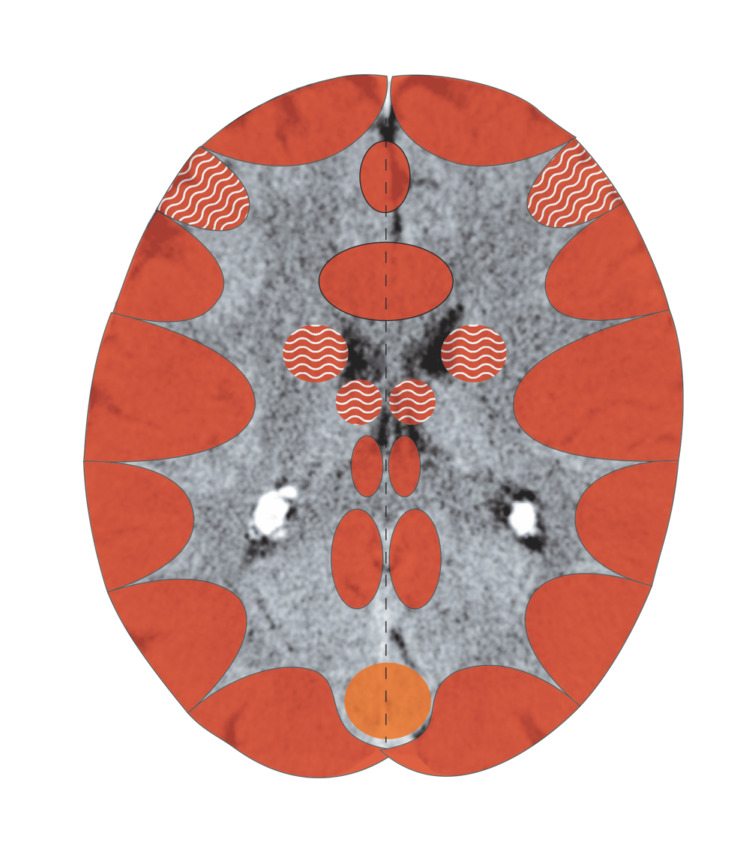
Großhirnrinde – Kiemenbögen
Notes:
19

Slide 20
Non-Hodkin-Lymphom - Präparat

